Slide 1
শুভেচ্ছা সকলকে

Slide 2
পরিচিতি
শ্রেণি ৮ম
বিষয়ঃ আইসিটি
অধ্যায়ঃ ৪
মুহাম্মদ গোলাম হক
সহকারী শিক্ষক
প্রিমিয়ার আইডিয়াল হাই স্কুল, ময়মনসিংহ
ইমেইলঃ mghaquemym@gmail.com

Slide 3
ছবিতে কী দেখছো ?
পাতা
খাতার পাতা
খোলা বা ছড়ানো পাতা (SPREADSHEET )

Slide 4
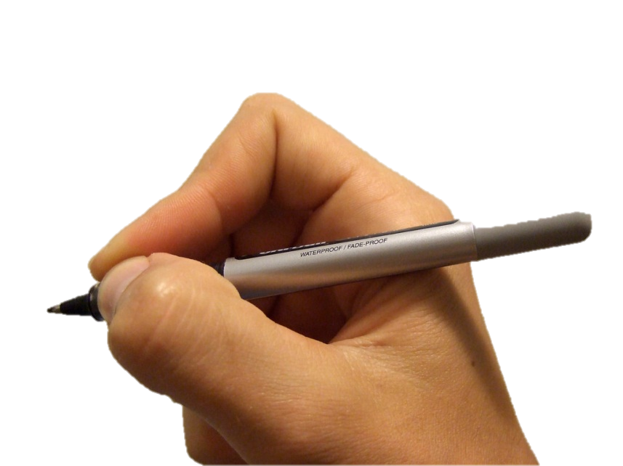
আজকের পাঠ
Spreadsheet

Slide 5
এই পাঠ শেষে শিক্ষার্থীরা ……..
স্প্রেডশিট কী তা বলতে পারবে ।
স্প্রেডশিট সফটওয়্যার ব্যবহারের উদ্দেশ্য ব্যাখ্যা করতে পারবে ।
স্প্রেডশিট সফটওয়্যার ব্যবহারের কৌশল ব্যাখ্যা করতে পারবে ।
স্প্রেডশিট সফটওয়্যার ব্যবহারের ক্ষেত্র চিহ্নিত করতে পারবে ।

Slide 6
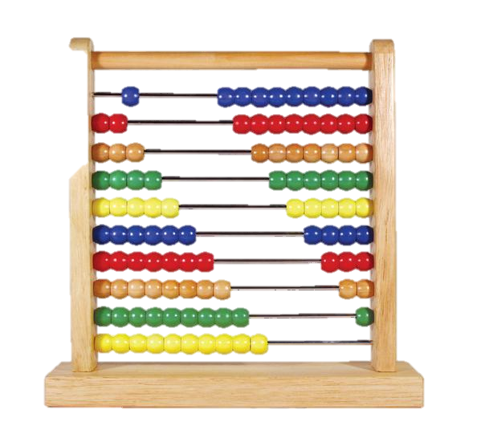
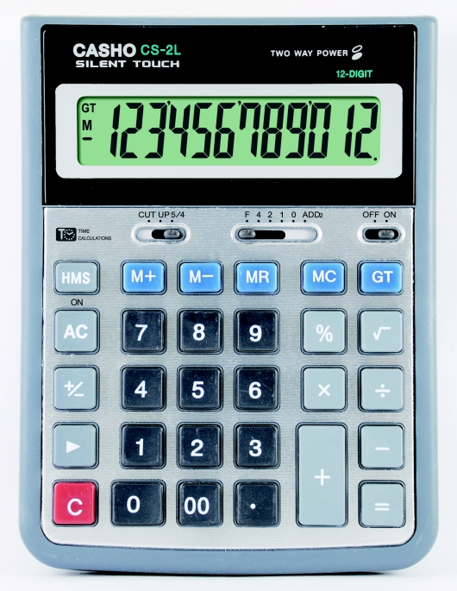
ছবি দেখে নাম ও কাজ বল
কম্পিউটার
আধুনিক ও ডিজিটাল গণনা যন্ত্র
এ্যাবাকাস (আদি গণনা যন্ত্র)
ক্যালকুলেটর
(এ্যাবাকাস পরবর্তী গণনা যন্ত্র)
এ্যাবাকাস (আদি গণনা যন্ত্র) এ হিসাব করা গেলেও তার ডিজিট সংখ্যা ছিল সীমাবদ্ধ । ক্যালকুলেটর আবিস্কারের পরে তা হয়েছে স্বস্তিদায়ক তবে জটিল ও বড় হিসাব ছিল কঠিন । আর কম্পিউটার আসার পর প্রায় সকল সীমাবদ্ধই দূর হয়েছে ।

Slide 7
ওয়ার্কশীট
স্প্রেডশীট এর আভিধানিক অর্থ হলো ছড়ানো পাতা । ব্যবসা প্রতিষ্ঠানের হিসাব সংরক্ষণের জন্য এ ধরণের কাগজ ব্যবহার করা হয় । বর্তমানে এ কাগজের স্থান দখল করেছে সফটওয়্যার নির্ভর স্প্রেডশীট প্রোগ্রাম।

Slide 8
স্প্রেডশীট এর ইতিহাস
সত্তর দশকের শেষের দিকে অ্যাপল কোম্পানী সর্বপ্রথম ভিসিক্যালক স্প্রেডশীট সফটওয়্যার উদ্ভাবন করে । পরবর্তীকালে মাইক্রোসফট এক্সেল , ওপেন অফিস ক্যালক কেস্প্রেড নামের সফটওয়্যার উদ্ভাবিত হয় । বর্তমানে বহুল ব্যবহৃত স্প্রেডশীট সফটওয়্যার হল মাইক্রোসফট কোম্পানির এক্সেল ।
স্প্রেডশীট এর আইকন
VISICALC
ভিসিক্যালক
এক্সেল
ওপেন অফিস ক্যালক

Slide 9
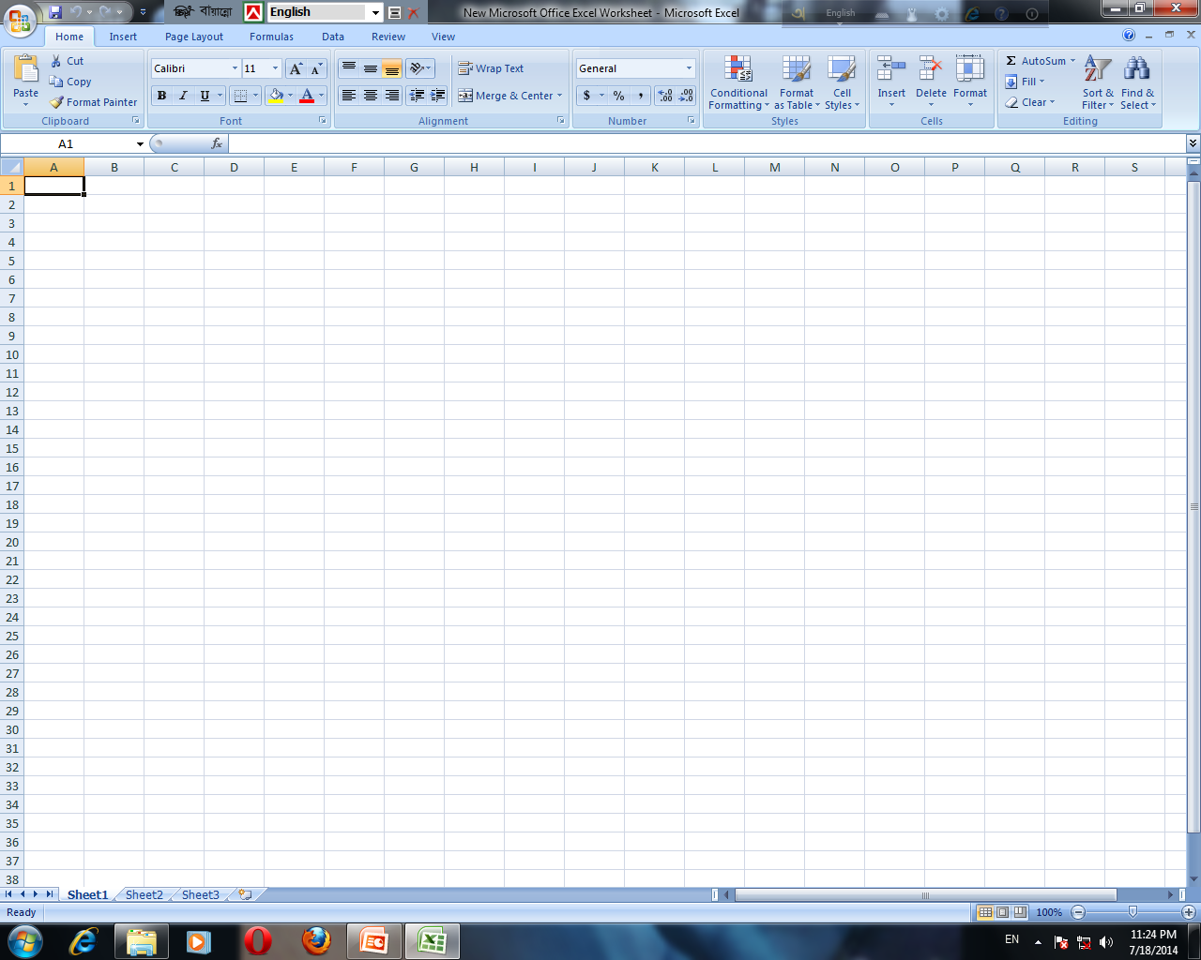
স্প্রেডশিট সফটওয়্যার ব্যবহারের কৌশল
স্টার্ট বাটন

Slide 10
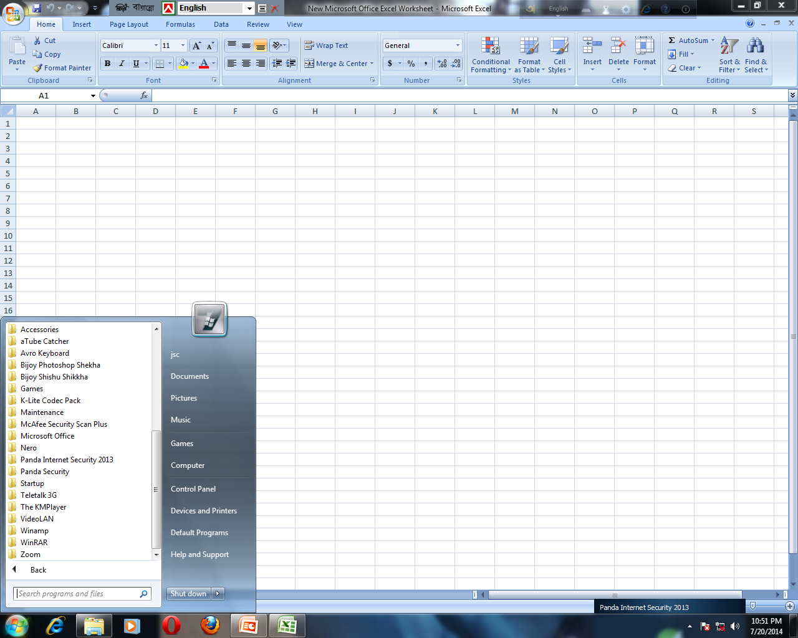
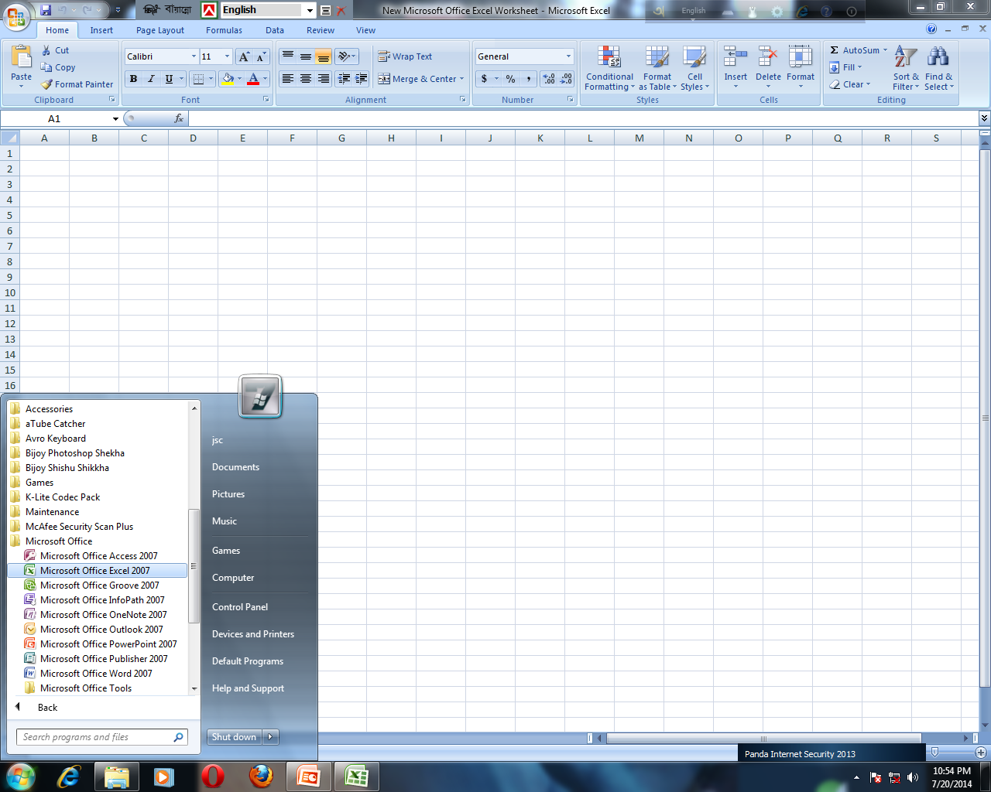

Slide 11
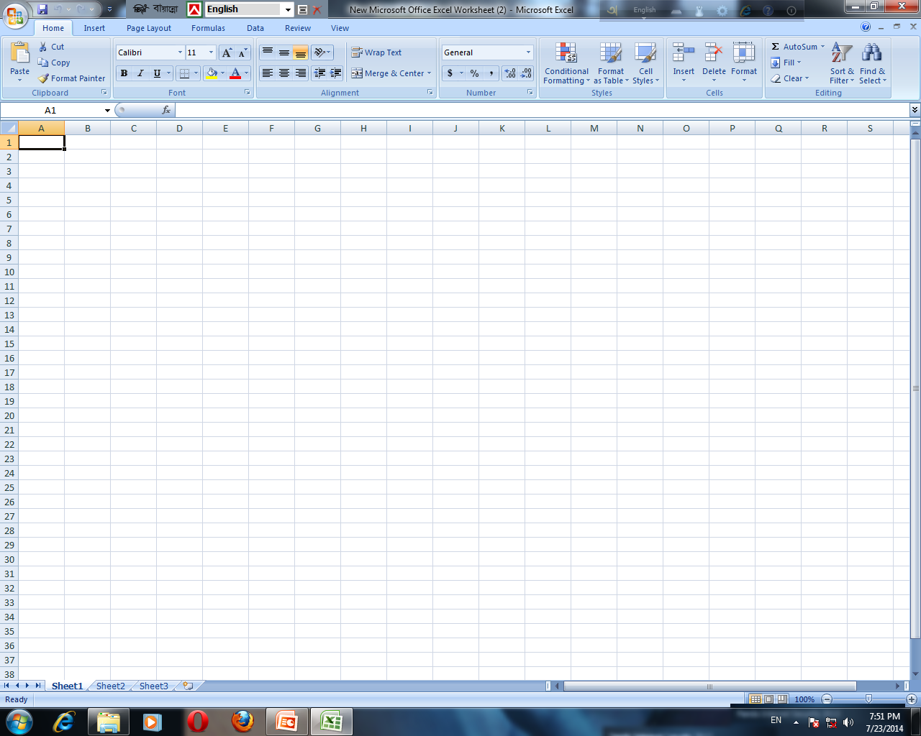
মাইক্রোসফট এক্সেল ২০০৭ উইন্ডো

Slide 12
টাইটেল বার
এক্সেল উইন্ডোর একেবারে উপড়ে ওয়ার্কবুকের শিরোনাম লেখা থাকে । এটাকে টাইটেলবার বলে ।
অফিস বাটন
আইকন
এক্সেল উইন্ডোর একেবারে উপড়ে বাম দিকে কোনায় আইকনটি হল অফিস আইকন । এটাতে ক্লিক করে নতুন ওয়ার্কবুক খোলা ও সংরক্ষণসহ অনেক কাজ করা যায় ।

Slide 13
কুইক অ্যাকসেস টুলবার
অফিস বাটনের পাশেই কুইক অ্যাকসেস টুলবারের অবস্থান । যে বাটন গুলো বেশী ব্যবহৃত হয়, সে গুলো এখানে থাকে ।
রিবন
মেনু ট্যাব
চিত্র ভিত্তিক কমান্ড আইকন
মেনু ট্যাবের আওতায় বিভিন্ন গ্রুপ ট্যাব

Slide 14
ফরমূলা বার
রিবনের ঠিক নিচেই এর অবস্থান । এখানে সেলের অবস্থান প্রদর্শন করা হয় ।
স্ট্যাটাস বার
ওয়ার্কশিটের নিচে এর অবস্থান ।
শিট বার
একটি ওয়ার্কবুকে যতগুলো ওয়ার্কশিট থাকে তা এখানে প্রদর্শন করা হয় ।

Slide 15
নতুন ওয়ার্কশিট খোলার পদ্ধতিঃ
১। অফিস বাটন ক্লিক করতে হবে।
২। নিঊ বাটন ক্লিক করতে হবে।
কী বোর্ড কমান্ড > Ctrl+n

Slide 16
দলীয় কাজ
গোলাপ দল
স্প্রেডশিট ব্যবহারের উদ্দেশ্য সমূহ লেখ ।
রজনীগন্ধা দল
কীভাবে মাইক্রোসফট এক্সেল ২০০৭ ব্যবহার করে নতুন ওয়ার্কশিট খুলবে বর্ণনা কর ।

Slide 17
মূল্যায়ন
নতুন ওয়ার্কশিট খোলার কী বোর্ড কমান্ড কী ?
টাইটেল বার কোথায় থাকে ?
কুইক অ্যাকসে টুলবার কী ?
রিবন কী ?
বর্তমানে জনপ্রিয় স্প্রেডশিট প্রোগ্রাম কোনটি ?
আইকন কী ?

Slide 18
বাড়ির কাজ
উদ্দিপক ও প্রশ্নঃ
উদ্দিপকে উল্লেখিত মাইক্রোসফট এক্সেল ২০০৭ উইন্ডো এর বার গুলোর পরিচয় চিহ্নিত করে কাজ সম্পর্কে লিখ ।

Slide 19
ধ
ন্য
বা
দ

